Slide 1


EUROPEAN DAY OF LANGUAGES
SEPTEMBER 26TH 2020
ȘCOALA GIMANZIALĂ NR 1 HOTAR
STRUCTURA ȘC. GIMN. NR 2 ȚEȚCHEA
PROF. POP CRISTINA

Slide 2
Discover the world through languages!

Slide 3


I made a short PPT Presentation regarding the meaning of EDL

Slide 4
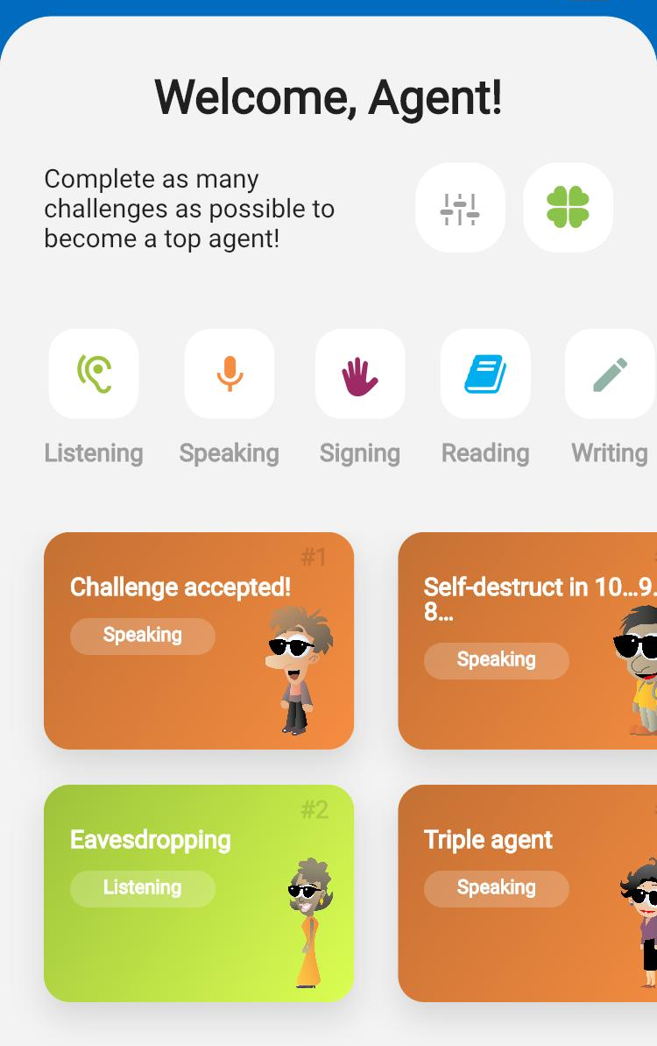
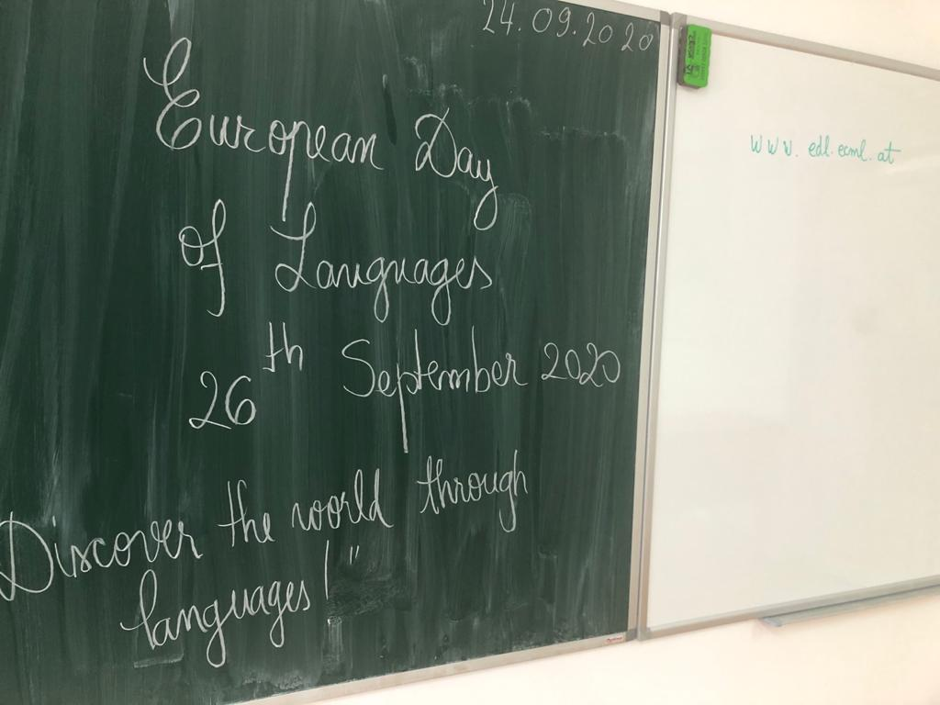
I also presented them the newly launched app, providing them with the link to use

Slide 5
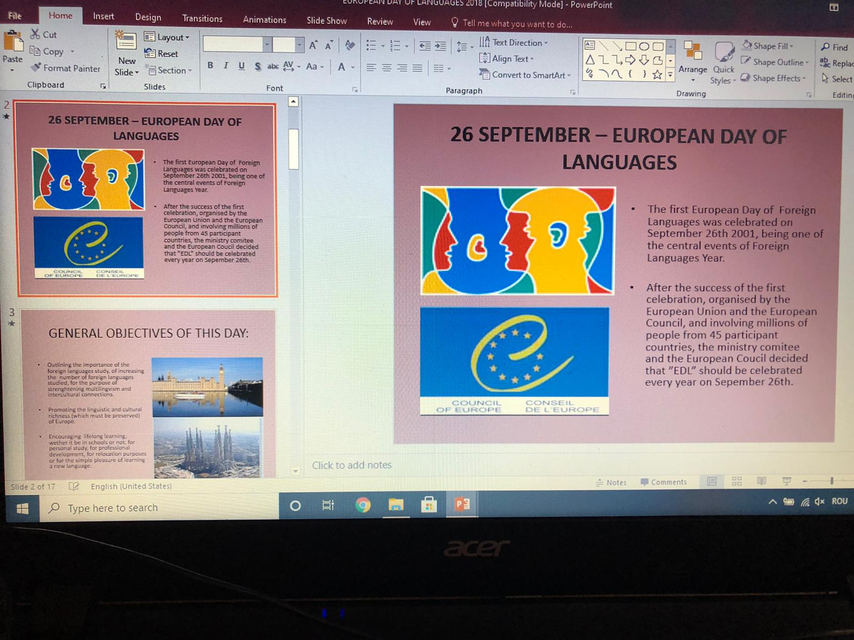
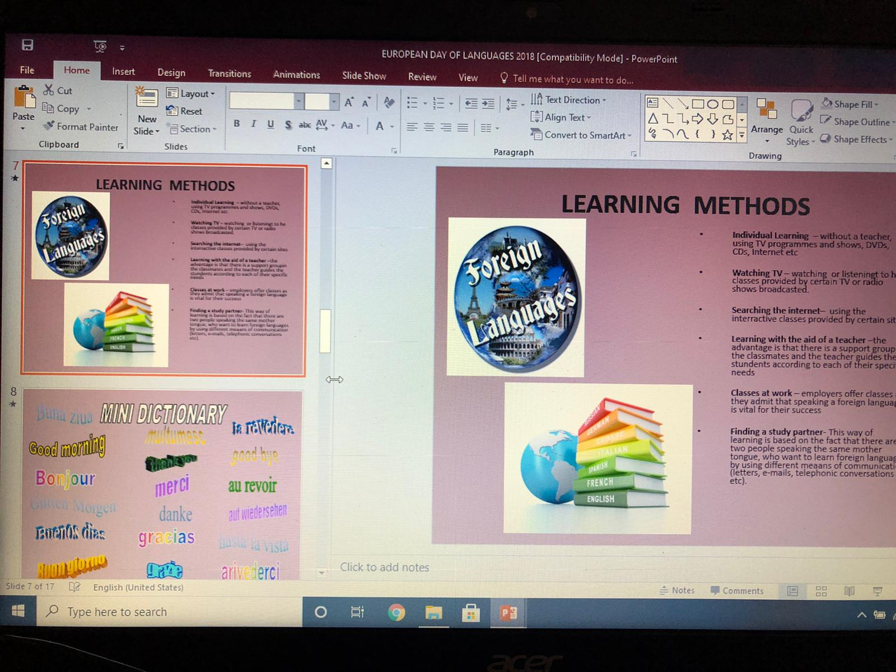

Slide 6
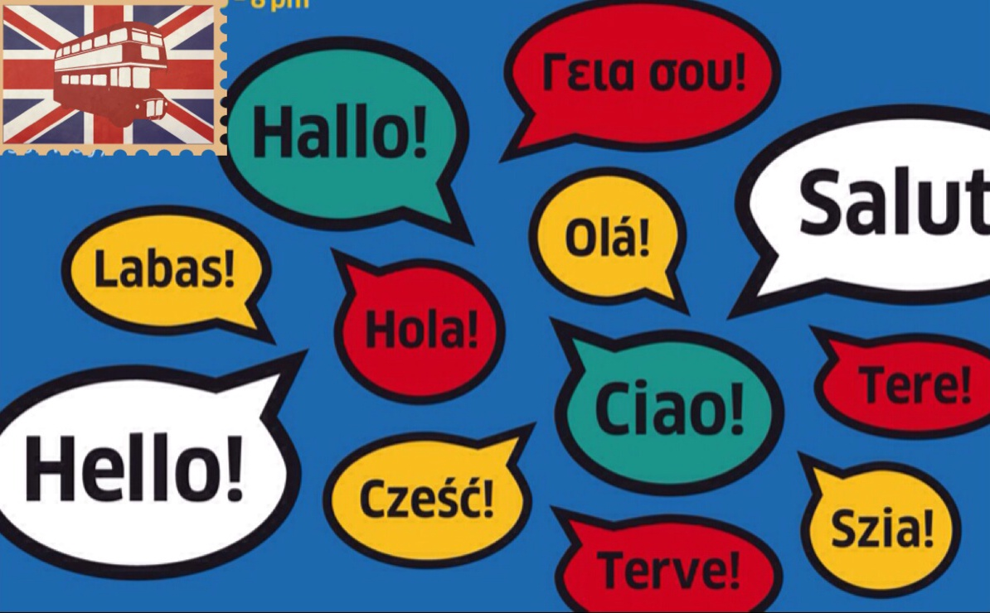
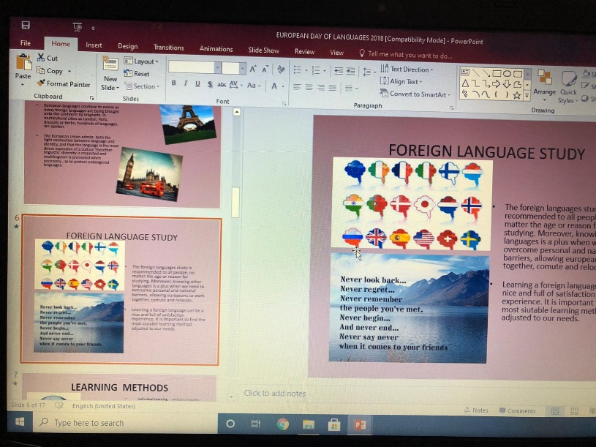
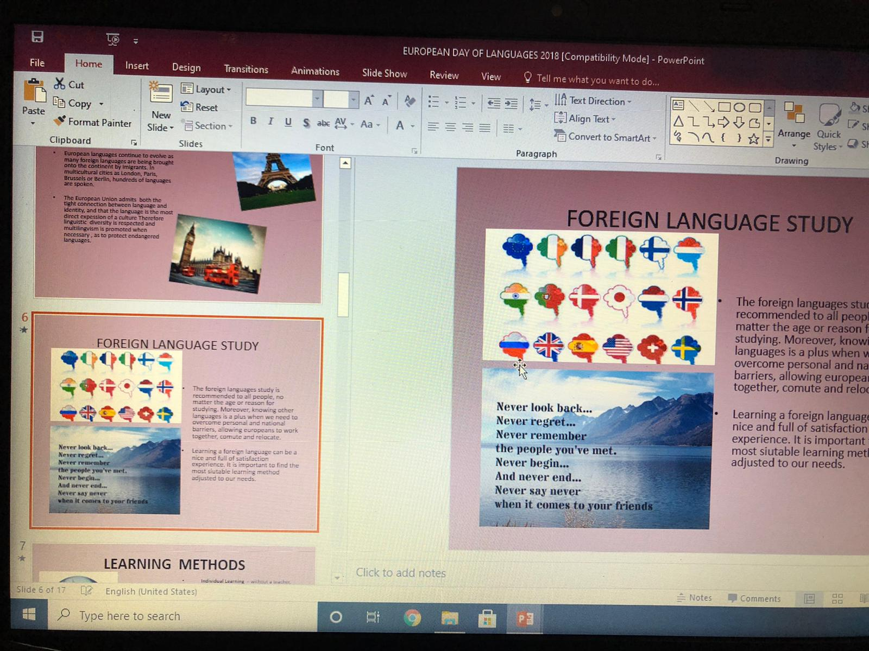
We learned to say HI in many languages and discussed how we study foreign languages

Slide 7
De ce sărbătorim Ziua Europeană a Limbilor ?
pentru a sensibiliza publicul asupra importanței învățării limbilor străine, cu scopul de a favoriza plurilingvismul și cooperarea interculturală
pentru a promova diversitatea lingvistică și culturală a Europei
pentru a încuraja învățarea limbilor străine pe tot parcursul vieții, nu numai într-un context școlar, ci și în afara acestuia

Slide 8
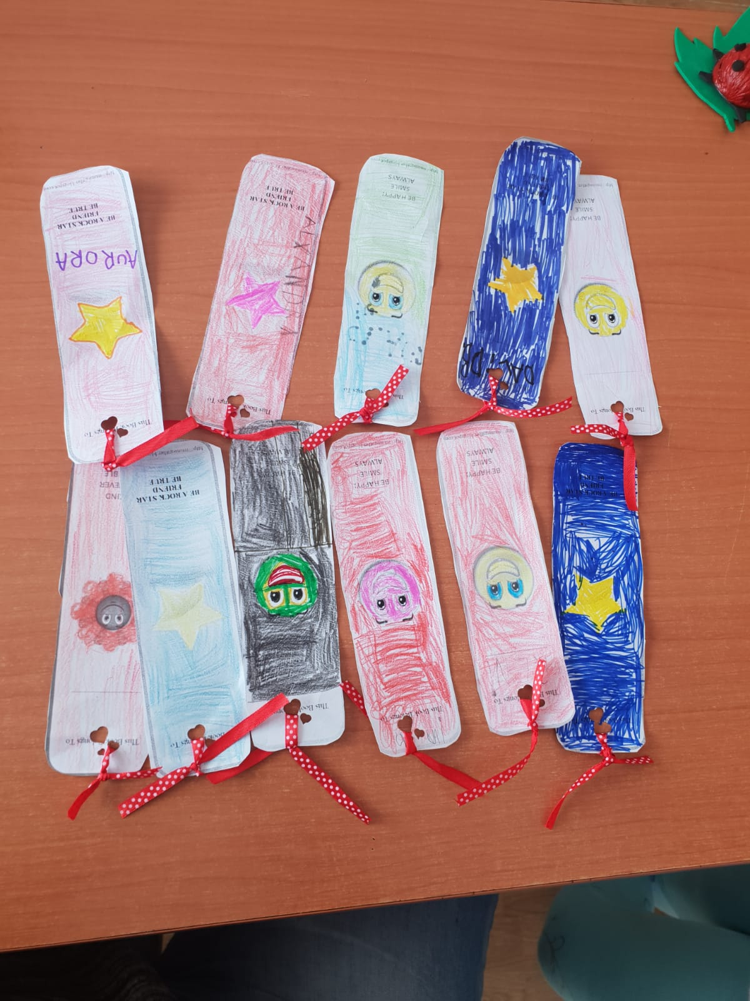
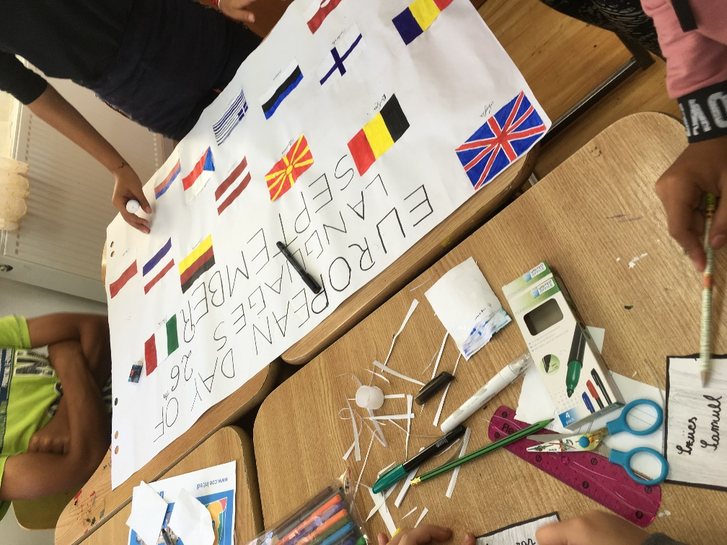
Our students made posters and bookmarks

Slide 9
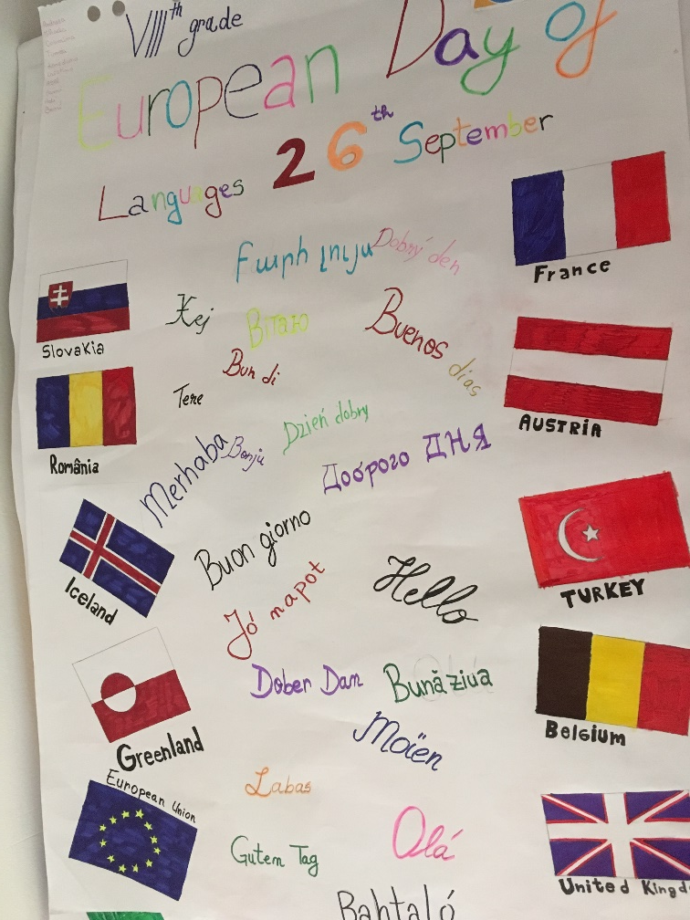
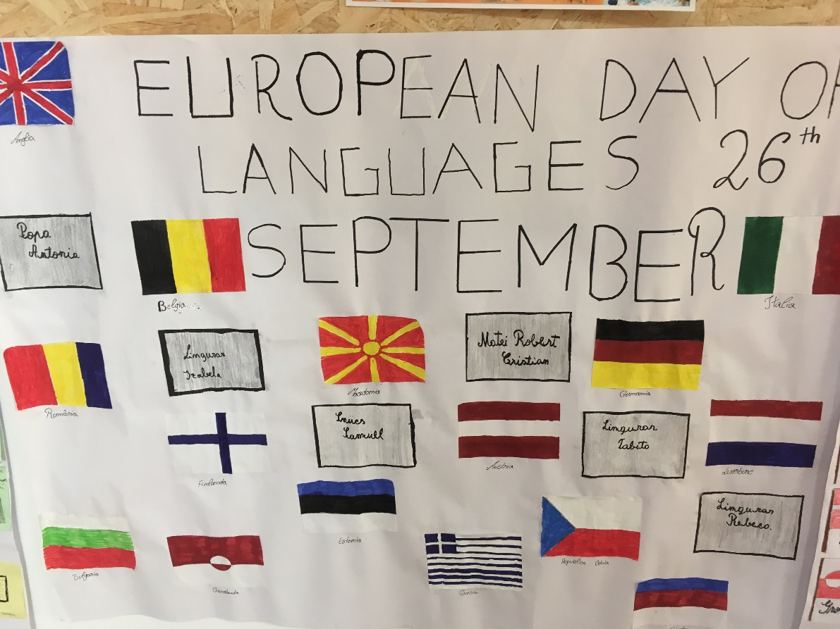

Slide 10
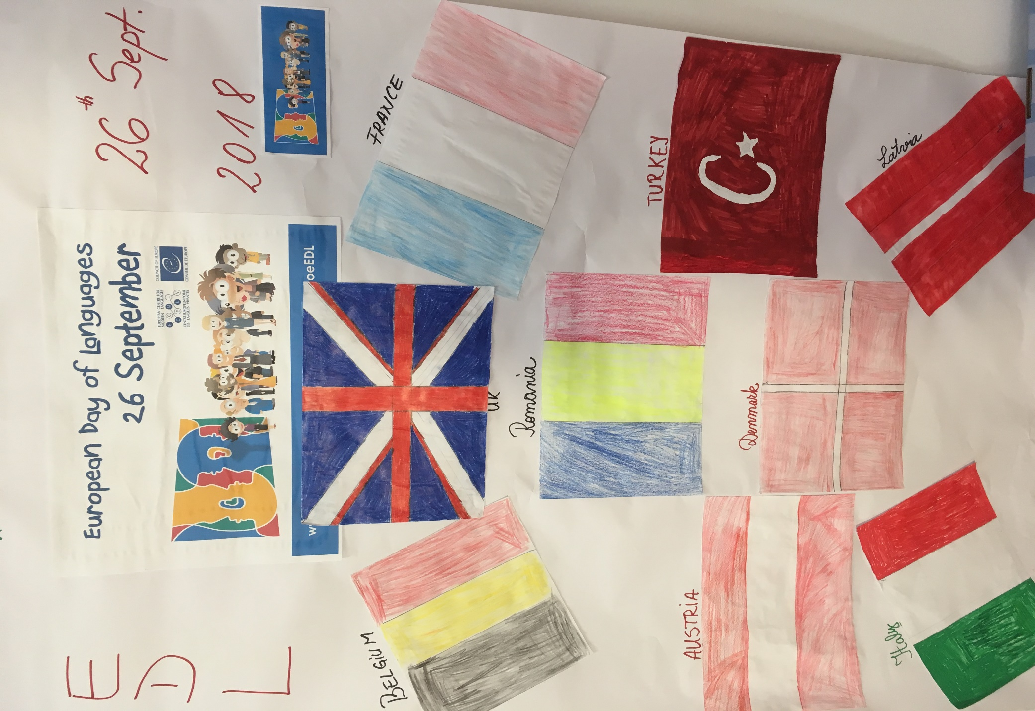
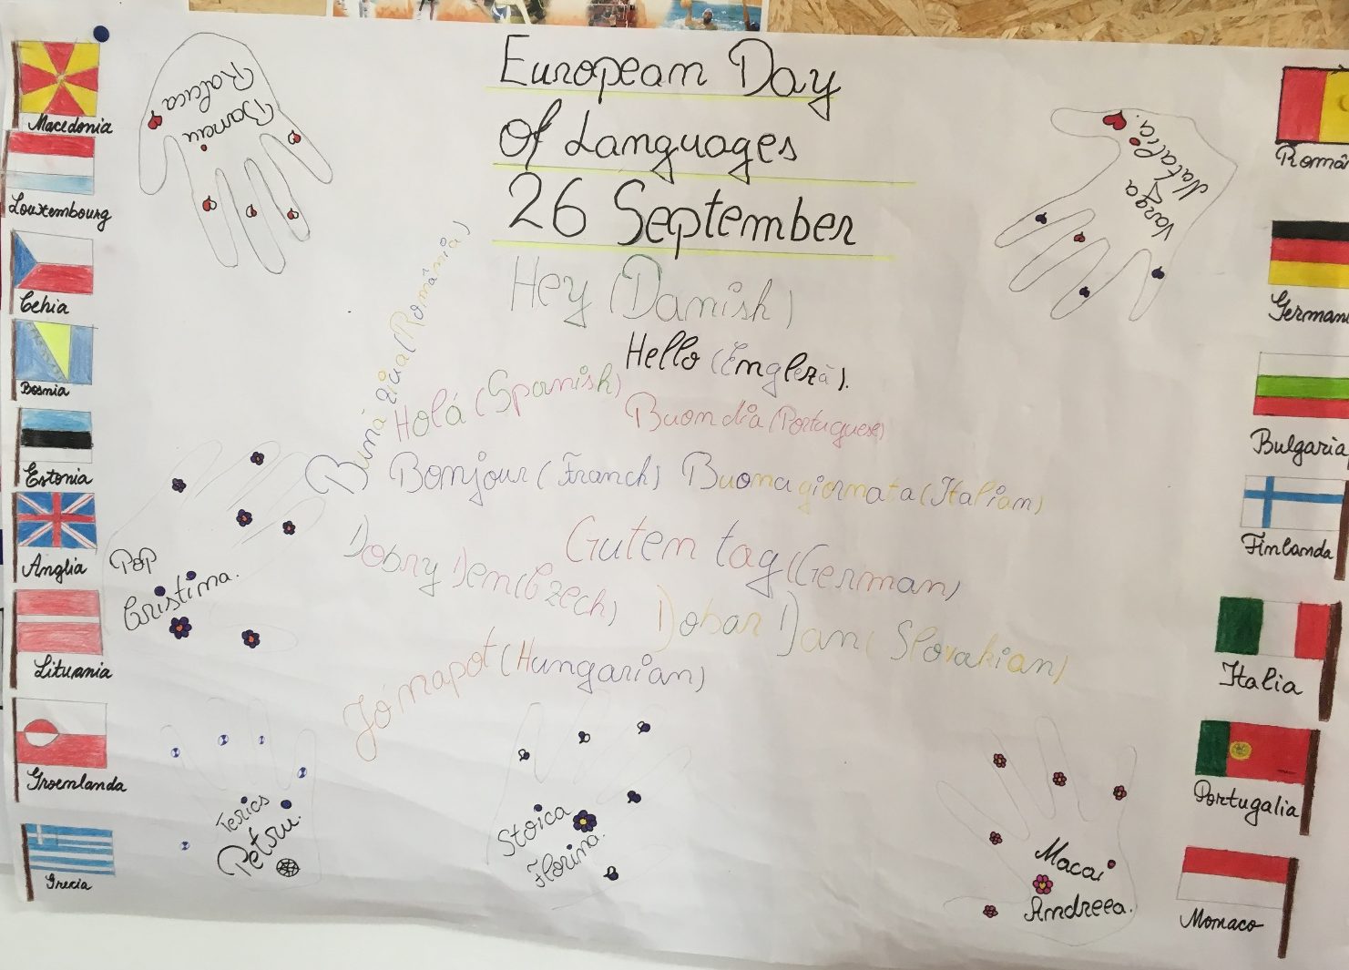

Slide 11
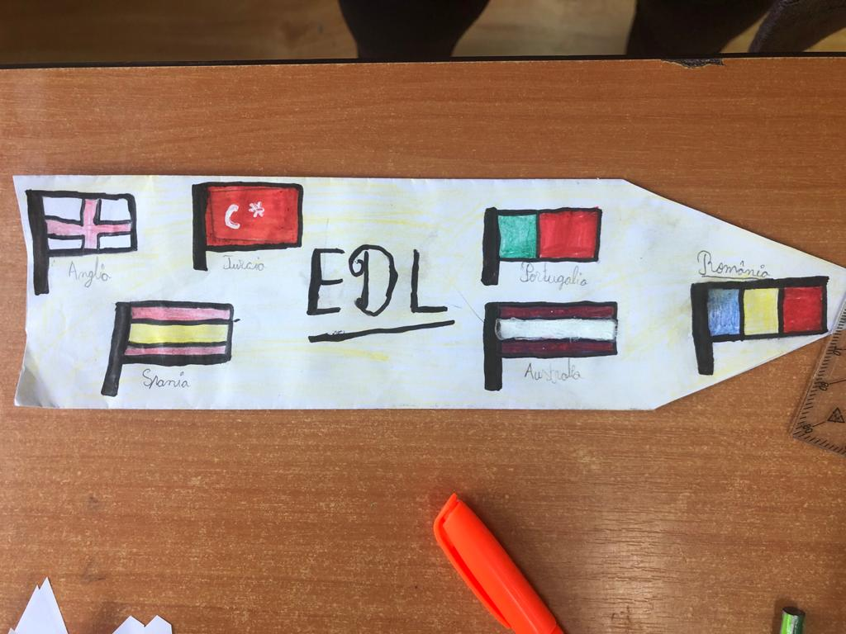
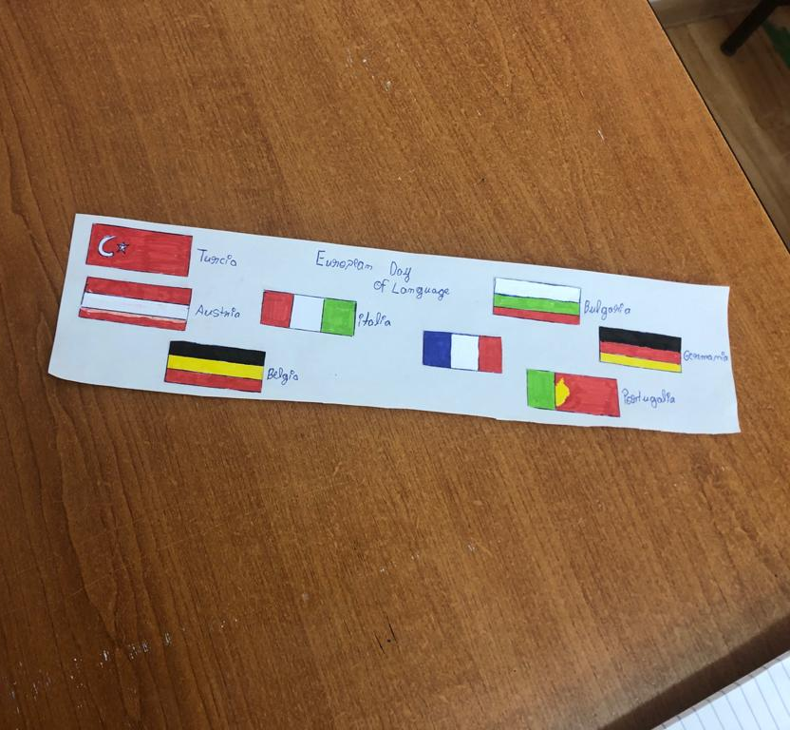

Slide 12
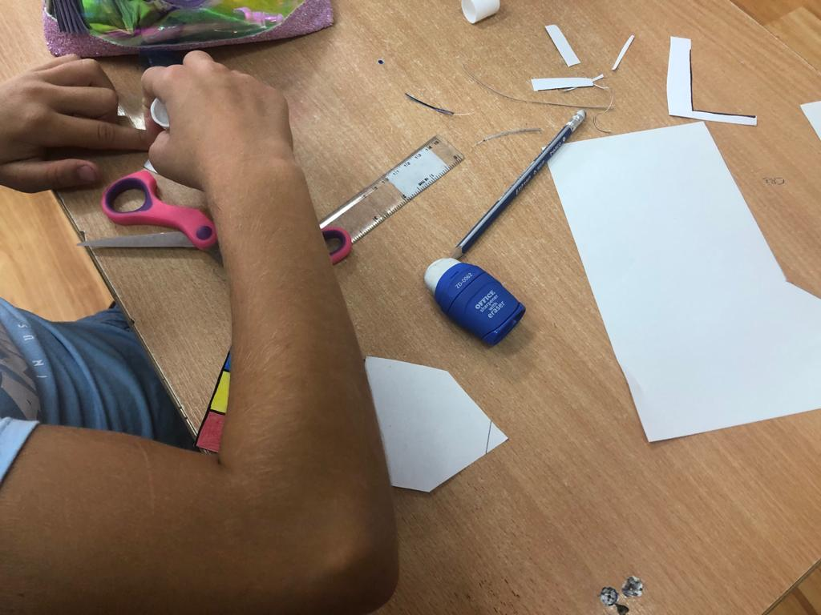
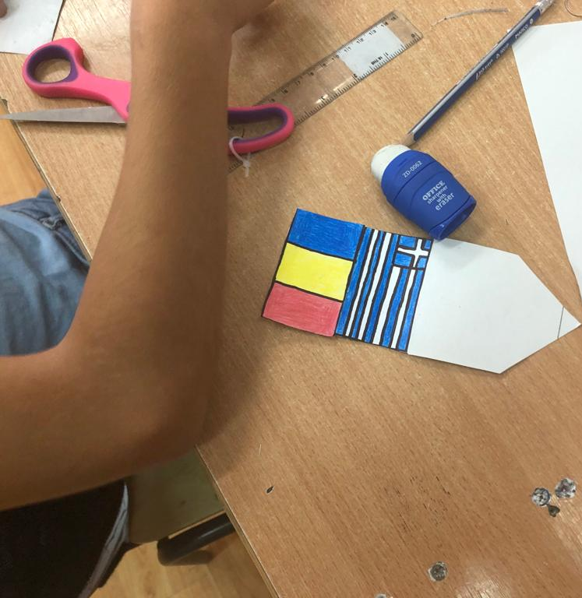

Slide 13
Thank you!

